Slide 1

Database For Smart House
박성우
김영민
이승화
정우혁
신동호

Slide 2

INDEX
1. 전체 로드맵
2. 소프트웨어
3. 하드웨어
4. 시연
5. 향후 계획

Slide 3

1. 로드 맵

Slide 4
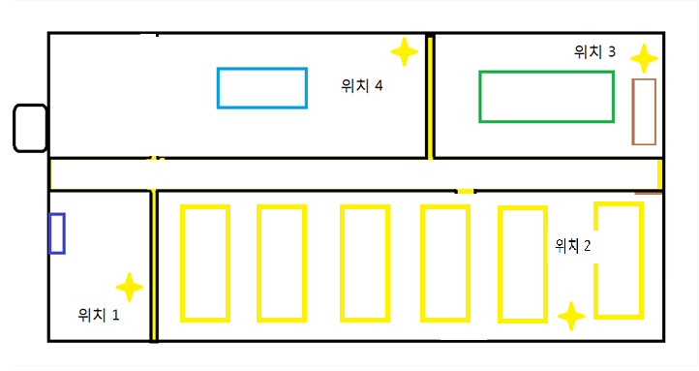
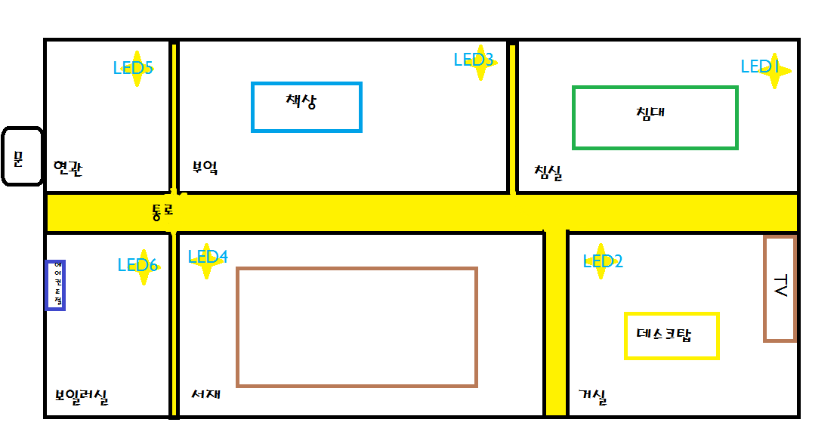
기존 요약도

Slide 5
현재 요약도

Slide 6
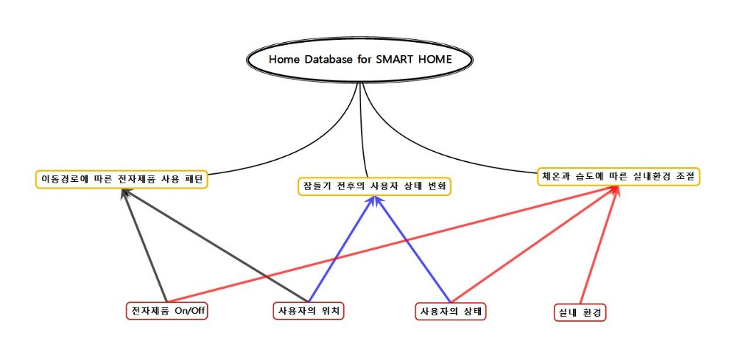
기존 Concept Map

Slide 7
현재 구현 부분
Home appliance
Location
User status
Environment

Slide 8

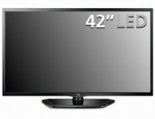
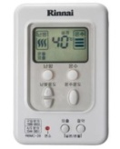
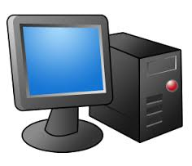



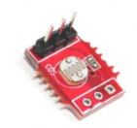
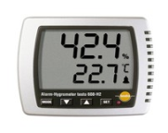
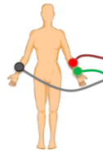
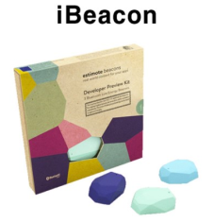
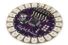
Road Map
<node.js Server>
LED1~4 On/Off
TV On/Off
에어컨 On/Off
Desktop On/Off
MySQL
DataBase
Tables.. :
Appliance,
Environment,
User status
Location,
<센서용 아두이노>
조도1~4
온도, 습도
<라즈베리파이>
<심박수, 체온 아두이노>
<위치 측정용 Beacon>
Notes:
테이블들은 어플라이언스, 인바이런먼트, 유저 스탯, 로케이션 이렇게 4개의 테이블입니다.

Slide 9

2. 소프트웨어

Slide 10
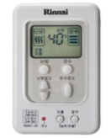
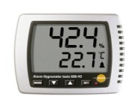
Road Map
Internet
<node.js Server>
LED1~4 On/Off
TV On/Off
에어컨 On/Off
Desktop On/Off
MySQL
DataBase
Tables.. :
Appliance,
Environment,
User status
Location,
<센서용 아두이노>
Wi-Fi
조도1~4
온도, 습도
<라즈베리파이>
<심박수, 체온 아두이노>
Android App
<위치 측정용 Beacon>

Slide 11
Data format
Header | Time
E | 측정시각 | 온도 | 습도 | 조도1 | … | … | …
U | . | 심박수 | 체온
A | . | TV | 컴퓨터 | 에어컨 | LED1 | … | …
L | . | 거실 | 식당 | 화장실 | 작업실 | 외부
Ex) Environment data
e/20140707232323/36.5/27.2/40.1/40.1/39.5/0
Ex) Location data
l/20140707232323/living_room/1
Ex) Appliance data
a/20140707232323/TV/1
기존 일정간격 측정 방법에서, event처리 식 측정방법으로 변경
-> Because 일정 간격사이에 event발생시 무시될 수 있음
(Appliance, Location만. Environment, User_stat은 인터벌 측정 유지)

Slide 12

Java programming..
1. Desktop on/off는 소프트웨어로 처리
-시작 시, 서버로 On data 전송 프로그램 작성, 시작프로그램 등록
-종료 시, 서버로 Off data 전송 프로그램으로 종료
Desktop On/Off
2. Pi4j 라이브러리를 이용하여 GPIO로부터 읽은 값 서버로 전송
-파이로 넘겨지는 각종 센서 값들 서버로 전송 프로그램 실행
//connect
socket = new Socket("10.30.35.2",6600);
outstream = new BufferedOutputStream(socket.getOutputStream());
instream = new BufferedInputStream(socket.getInputStream());
System.out.println("socket connect");
//send
public void send(String piData){
String data = "e/”+todayDateyyyyMMddHHmmss()+"/”+piData;
byte[] ref = new byte[1024];
ref = data.getBytes("EUC-KR");
outstream.write(ref);
outstream.flush();
<라즈베리파이>

Slide 13
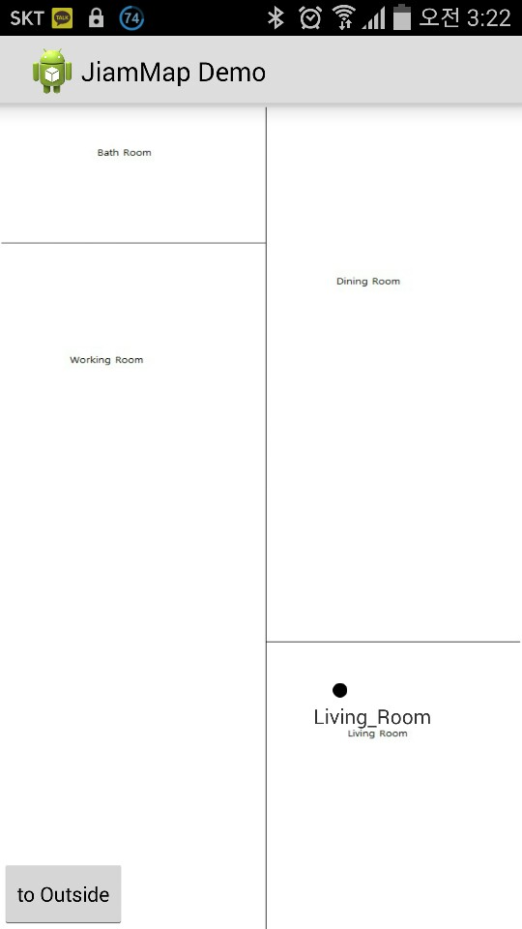

Java programming..
3. Beacon + Android Device
-안드로이드 폰에서 App으로 위치 측정하여 서버로 전송
-각 구역 진입 시 해당 Data format으로 서버 전송
D0
if(isInside){
if((D0 != -1) && (D0 < 1.5)){
changeLocation(dotView,location,"Bath_Room");
t.send("bath_room");
}
else if((C9 != -1) && (C9 < 2.0)){
changeLocation(dotView,location,"Dining_Room");
t.send("dining_room");
}
else if((D5 != -1) && (D5 < 1.5)){
changeLocation(dotView,location,"Living_Room");
t.send("living_room");
}
else if((Pad != -1) && (Pad < 2.5)){
changeLocation(dotView,location,"Working_Room");
t .send("working_room");
}
}
C9
Pad
<위치 측정용 Beacon>
D5

Slide 14

3. 하드웨어

Slide 15
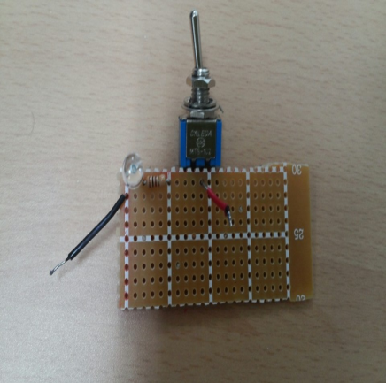
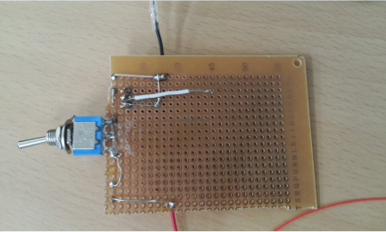
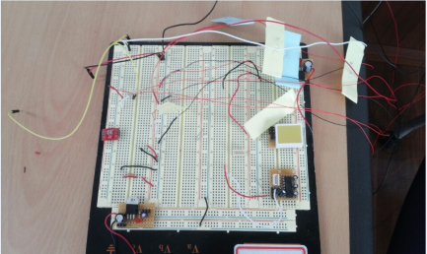
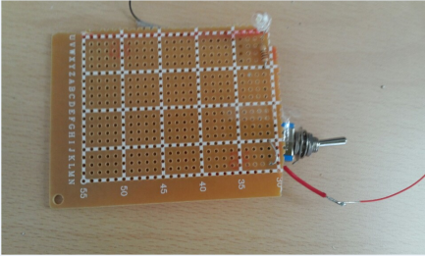
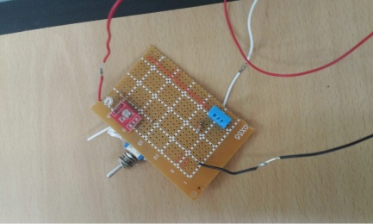
위치 1
위치 2
Main board
-지암에 온 측정자가 조도, 온습도의 데이터를
측정하기 시작한다.
-하드웨어 구성은 LED와 스위치
조도센서, 온습도 센서로 되어 있다.
위치 3
위치 4

Slide 16
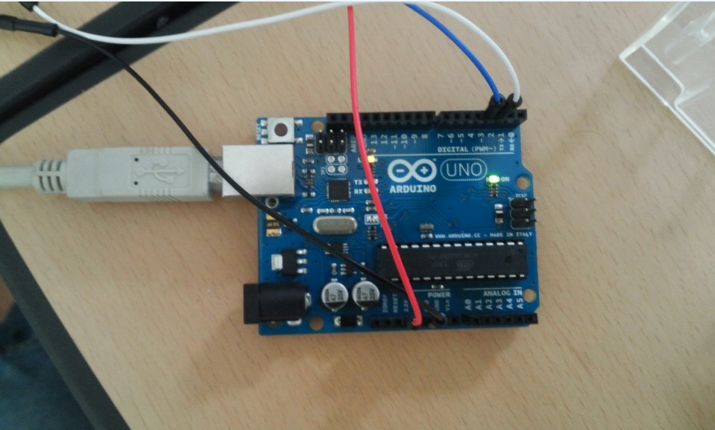
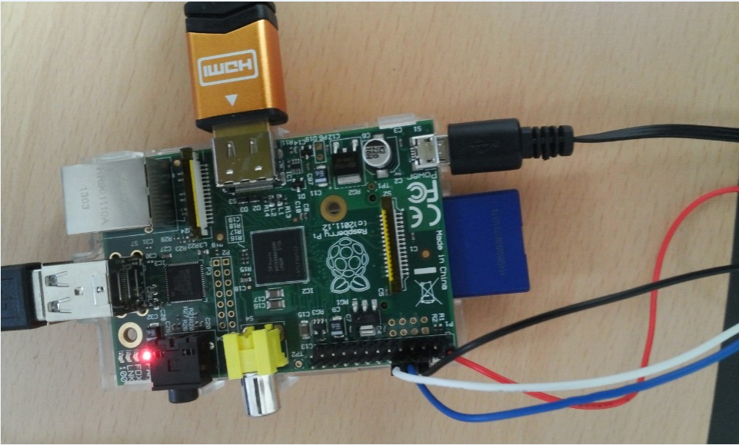
아두이노
For Sensing
- ADC/조도
- UART/온습도
라즈베리
For Transfer Data to Server
-UART 통신
-Socket 통신

Slide 17
아두이노
라즈베리
아두이노를 통하여 각각의 센서 값을 받아온다.
크게 파워, 그라운드, 신호선을 이용하여 데이터의 값을 측정한다.
Raspberry PI
Pi4J which is JAVA Library
For Transfer to Server (Socket)
Serial Communication (UART)
Arduino
AD converter using Sensor
For using Extend GPIO
Serial Communication (UART)
// serial data listener
serial.addListener(new SerialDataListener() {
@Override
public void dataReceived(SerialDataEvent event)
{
// console에 데이터 표시
System.out.print(event.getData());
}
});
//조도 값
int sensorValue = analogRead(A0);
//calibration float light_value = sensorValue */*5.f*/3.3f;
//온습도 UART를 통한 바로 데이터 값 읽음
float h = dht.readHumidity();
float t = dht.readTemperature();
// UART를 통해 RPI에 data전송
mySerial.print(t);
mySerial.print("/");
Notes:
라즈베리파이는 서버에 데이터를 보내기 위해 소켓 통신을 사용하며 센서값을 받기위해 아두이노와는 시리얼 통신을 사용하기 위해 사용됩니다.
라즈베리 파이에서는 Pi4J 라는 자바 라이브러리 사용하여 GPIO를 제어하고 이 라이브러리를 통해 시리얼 통신을합니다. 위의 소스코드와같은 리스너를 통해 getData 메소드로 데이터를 받고 이를 콘솔에 표시할 수 있습니다.
기본적으로 아두이노는 체온이나 심박수를 젤때만 사용하려고 하였지만 라즈베리파이에 기본 GPIO가 부족하고 센서값을 읽기위한 AD 컨버터가 없어 이를 위해 아두이노를 사용하였습니다.
조도 값의경우 ADC로 부터 값을 읽고 calibration하여 값을 사용하며 온습도의 경우 DATA값을 시리얼로 읽기 때문에 계산된 값을 받을 수 있습니다.
이렇게 받은 값들을 라즈베리파이로 UART통신을 통해 전달합니다.

Slide 18

4. 시연

Slide 19

5. 향후 계획

Slide 20
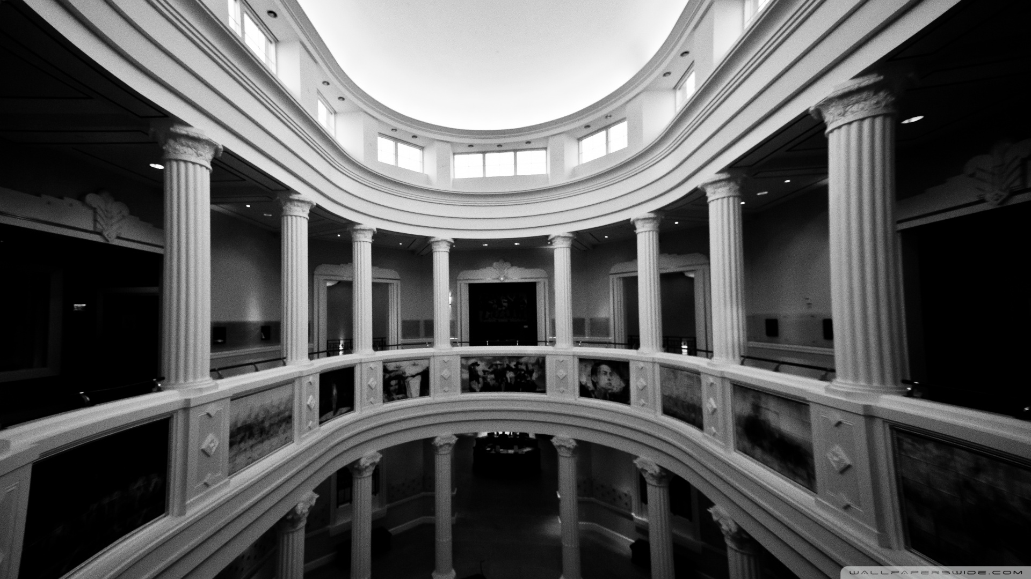
기간 | 하드웨어
7/10 ~ 7/15 | 추가 조도, 온도, 습도 센서 설치
7/16 ~ 7/22 | 압력센서 설치
7/23 ~ 7/28 | 체온, 심박수 센서 설치
7/29 ~ 7/30 | 노이즈 제거
기간 | 소프트웨어
7/10 ~ 7/15 | 비콘 거리 값 조율
7/16 ~ 7/22 | Appliance Data 전송 부분 코딩
7/23 ~ 7/28 | 체온, 심박수 값 소프트웨어적 필터링
7/29 ~ 7/30 | DATA 시각화, 비콘App을 대체 시도
-7/10 부터 실험진행, 패턴분석
Notes:
문제는 심박수 센싱의 불규칙적 측정 부분, 귓볼 측정 등 계속해서 토의중
8월 이후에는, 교체되는 멤버와 다시 의견 교환 후 역할 재분배.
아마 앞에 있는 Concept map에서 2차 패턴 테이블을 구성하고,
쌓여진 데이터를 기반으로 기본적인 스피커와 음성인식센서를 기반으로 집과 상호 작용하는 것과 전시회 아이디어를 구상이 목표

Slide 21
DATA 시각화
Notes:
이 데이터 시각화 부분을 전시회에도 응용할 예정
전시회 아이디어 : 해당 부스에 머무른 사람의 수와, 시간, 다른 팀의 가전제품 상태(예를 들면 앱의 실행횟수 등)등을 조사하여 통계치로 내는 것

Slide 22

Any Questions?
END
Notes:
질문이나 피드백 있으면 감사히 받겠습니다.
그리고 교수님에게 조도센서, 비콘단품하나(중고나라 가능하면 거기서), 심박 수 측정센서 귓볼형 하나 구입해야 한다고 말씀 드릴 것

